Slide 1
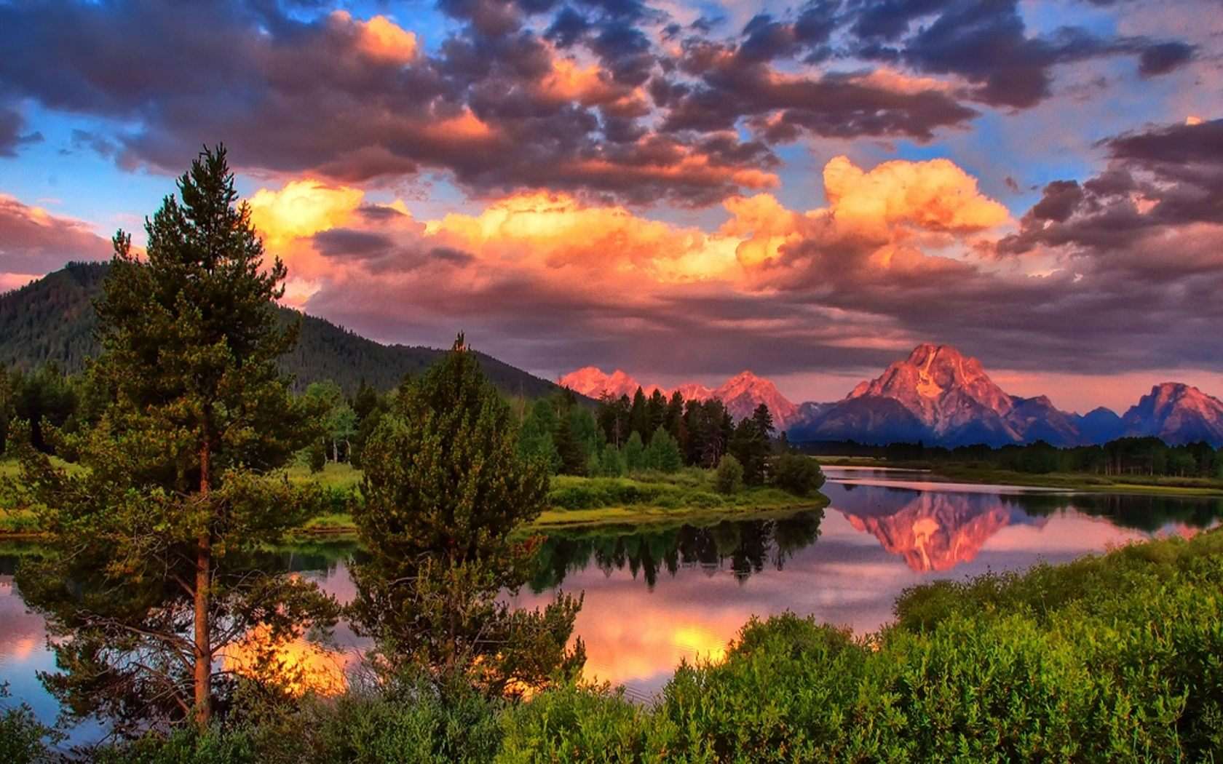
ЭКОЛОГИЧЕСКАЯ ВИКТОРИНА « ЗНАТОКИ ПРИРОДЫ».

Slide 2
1 конкурс «загадки»

Slide 3
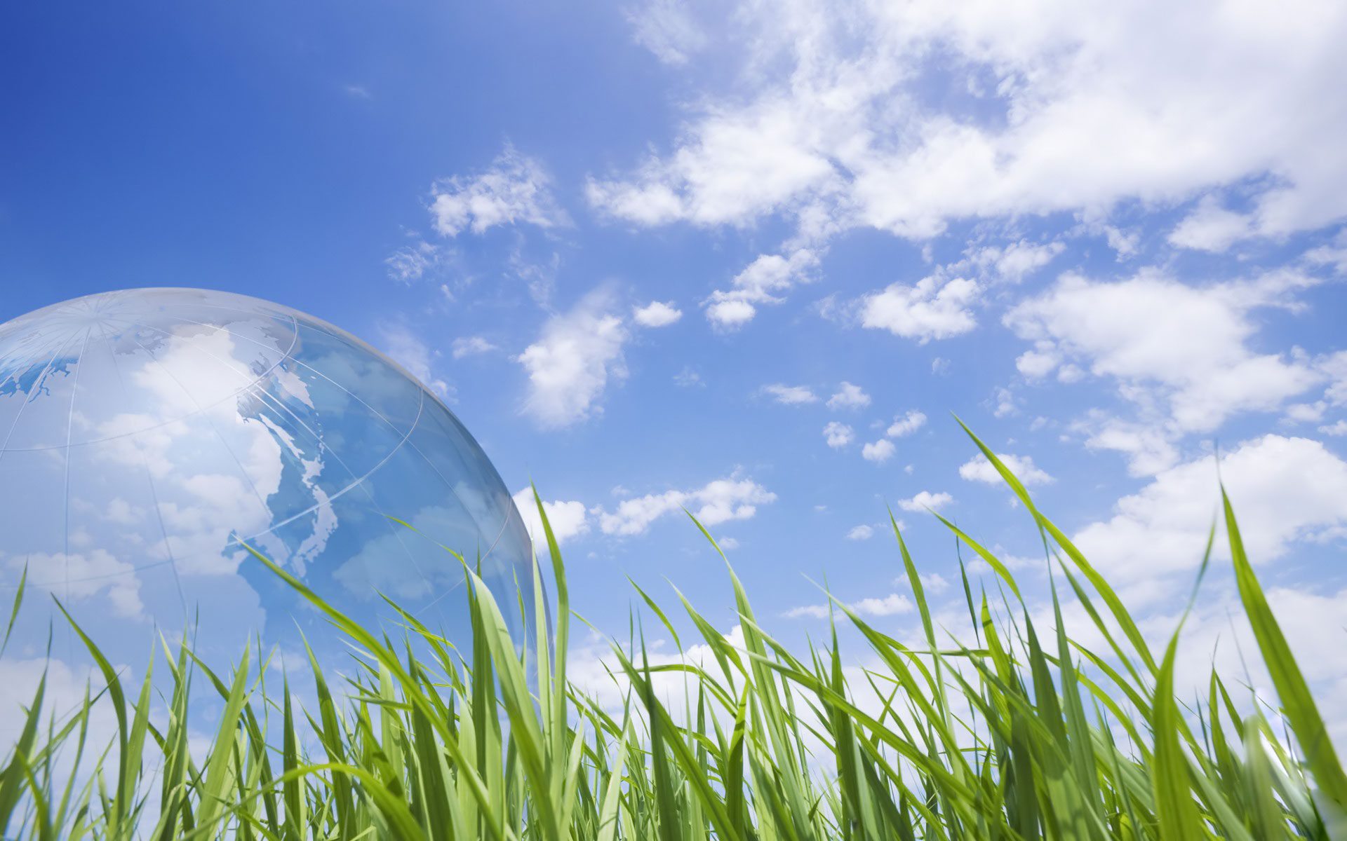
небо

Slide 4
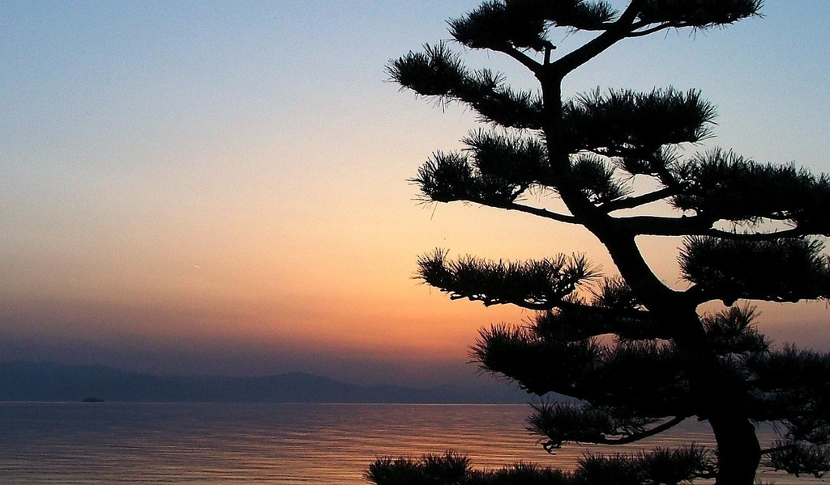
сосна

Slide 5
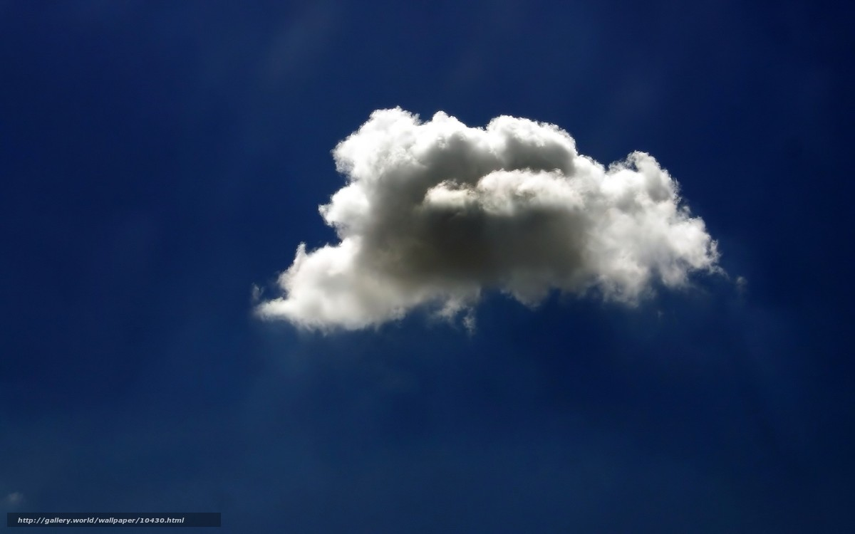
облако

Slide 6
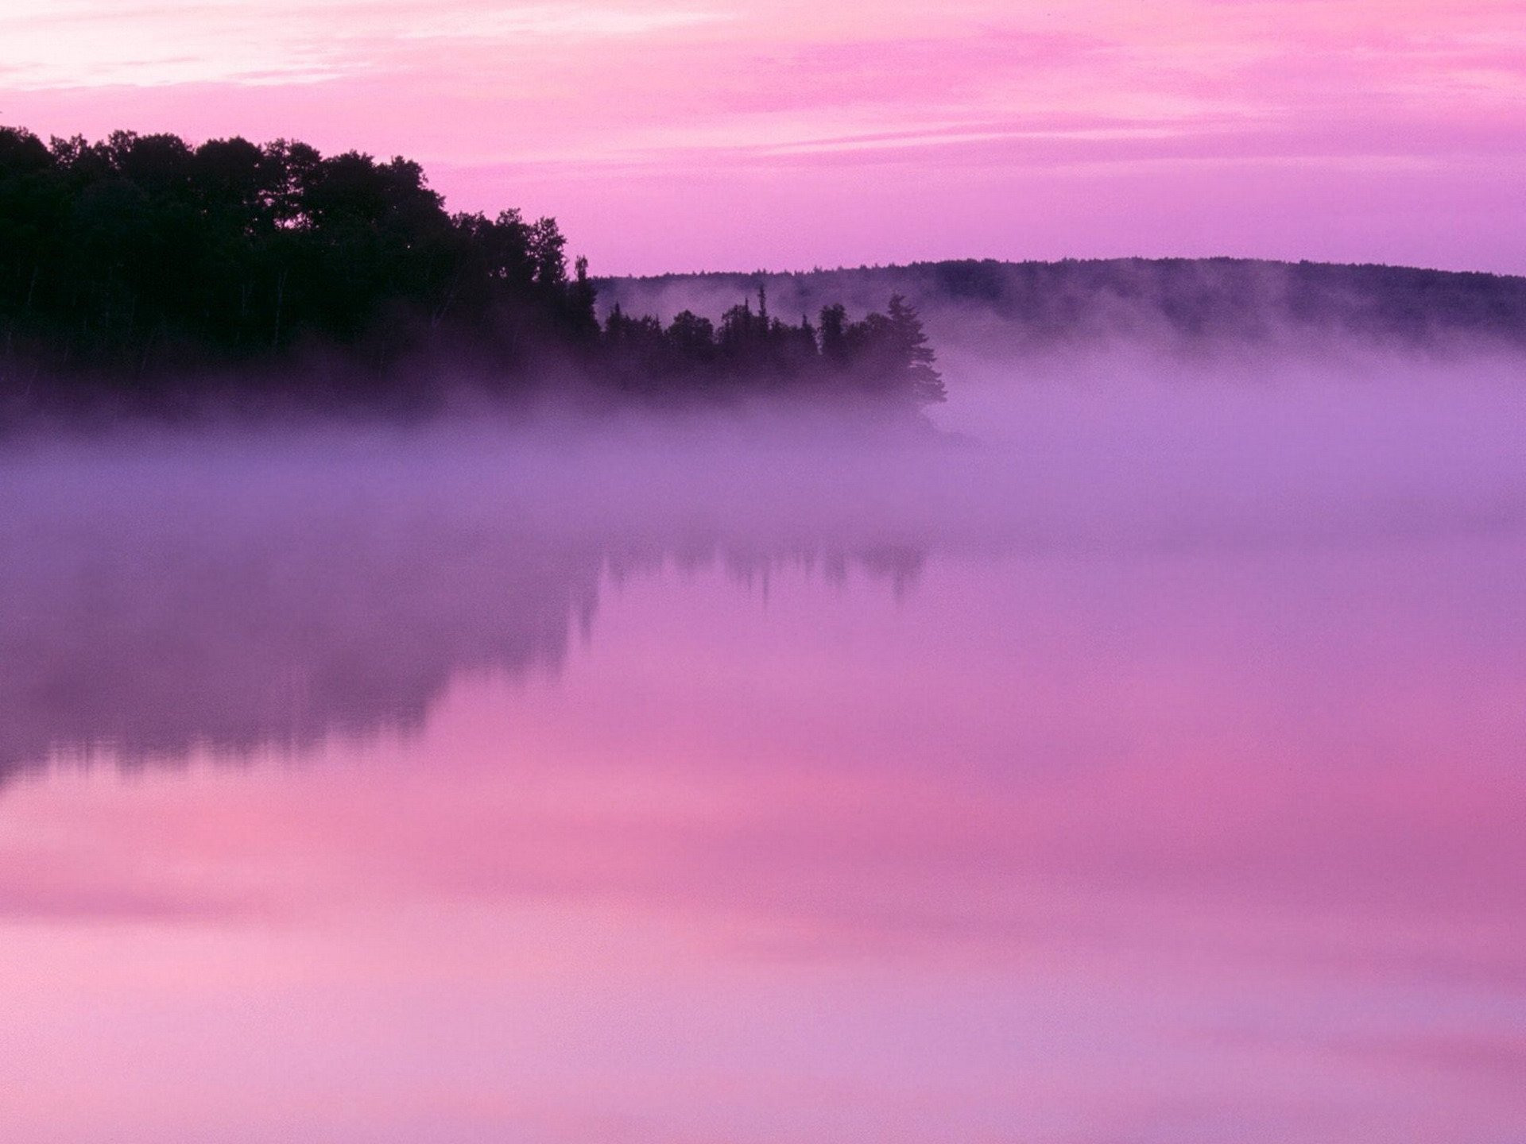
туман

Slide 7
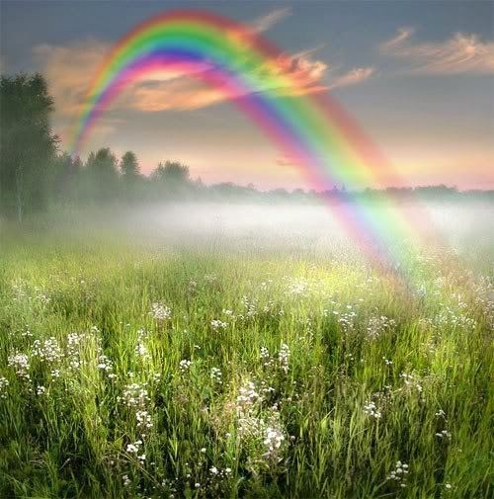
радуга

Slide 8
2 конкурс «О ком так можно сказать?»

Slide 9
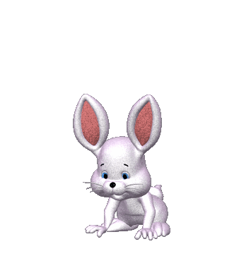
Смелый, как
Трусливый, как
Хитрый, как

Slide 10
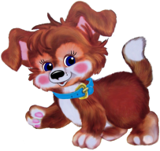
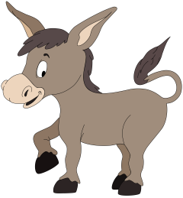
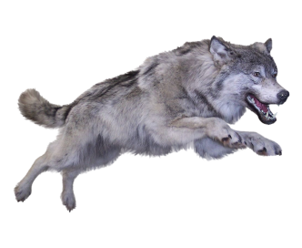
Злой, как
Трудолюбивый, как
Упрямый, как
Голодный, как

Slide 11
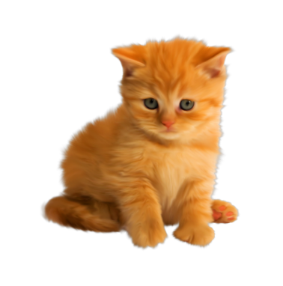
3 конкурс «Четвертый лишний»

Slide 12
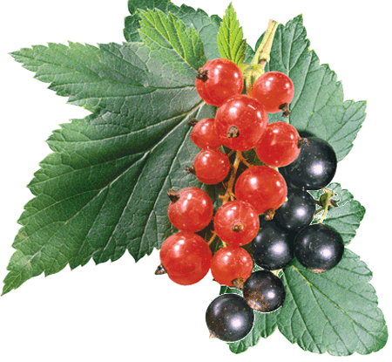
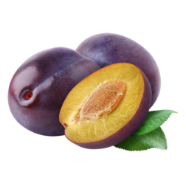
СМОРОДИНА
МАЛИНА
БАНАН
СЛИВА

Slide 13
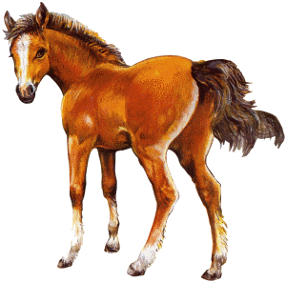
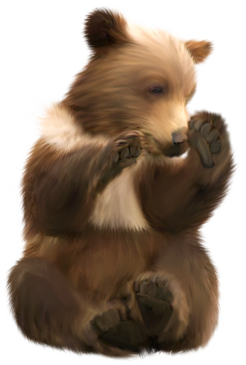

Slide 14
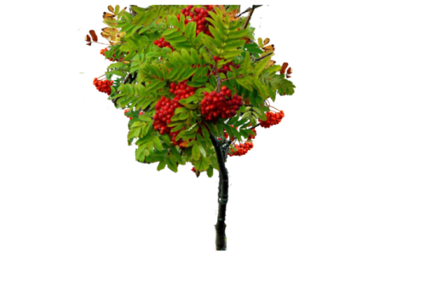
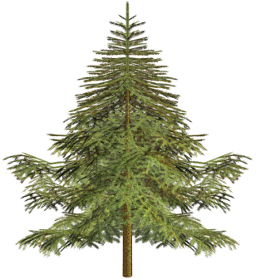
КЛЁН
РЯБИНА
ЕЛЬ
ТЮЛЬПАН

Slide 15
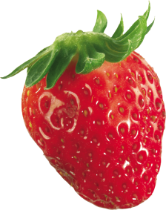
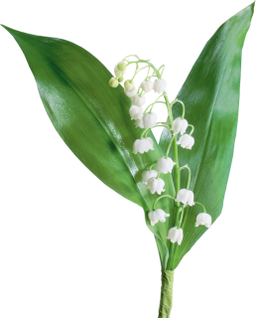
КЛУБНИКА
РОЗА
ЛАНДЫШ
РОМАШКА

